Slide 1

Makroekonomie II
Téma: Agregátní nabídka a model AD-AS
XMAK2
Autor: doc. Ing. Magdaléna Drastichová, Ph.D.
2024
Olomouc

Slide 2
PODSTATA AGREGÁTNÍ NABÍDKY
Křivka agregátní poptávky: odvozená Mundell-Flemingova modelu: rovnováha trhu výrobků a služeb, na trhu peněz a rovnováhu měnového trhu.
Ekonomika se nachází na AD => jsou tyto trhy v rovnováze, ale může být v nerovnováze trh práce.
AGREGÁTNÍ NABÍDKA vyjadřuje závislost nabízeného reálného domácího produktu na cenové hladině.
= jak velký domácí produkt budou chtít výrobci vyrábět při různých cenových hladinách.
POTENCIÁLNÍ PRODUKT – domácí produkt vytvářen při přirozené míře nezaměstnanosti.
přirozená míra nezaměstnanosti = slučitelná s rovnováhou trhu práce.
4/32

Slide 3
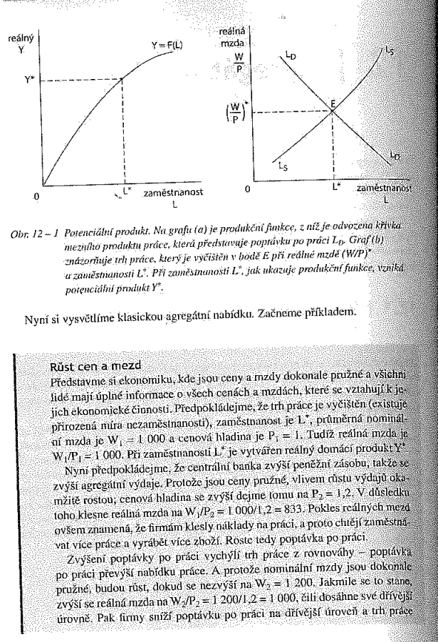
Odvození potenciálního produktu z trhu práce
Obr. Graf (a): Produkční funkce: závislost domácího produktu Y na množství práce L (velikost kapitálu se nemění).
Z produkční funkce: odvozena křivka mezního produktu práce – představuje poptávku po práci:
Graf (b): Trh práce: vyčištěn v bodě E – průsečík křivky poptávky po práci LD s křivkou nabídky práce LS:
při reálné mzdě (W/P)*a zaměstnanosti L*:
Viz. produkční funkce - graf (a): vzniká reálný produkt Y* = POTENCIÁLNÍ PRODUKT – př. Knížka: Růst cen a mezd
.
4/32

Slide 4
1. Klasická agregátní nabídka - odvození
Předpoklad: ceny a mzdy dokonale pružné, lidé – úplné informace o všech cenách a mzdách vztahujících se k jejich ekonomickým činnostem:
trh práce by se okamžitě vyčišťoval na úrovni přirozené míry nezaměstnanosti a ekonomika by pořád vytvářela svůj potenciální produkt.
Obr . – následující snímek: Graf (a): trh práce, který je vyčištěný při zaměstnanosti L*:a reálné mzdě W/P1.
Graf (b): produkční funkce: při zaměstnanosti * - reálný produkt Y*.
Cenová hladina se zvýší na P2, reálná mzda klesne na W1/P2: trh práce – v nerovnováze: poptávané množství práce – LD, nabízené množství práce – LS, Na trhu práce tedy vzniká převis poptávky.
Nominální mzdy – pružné, porostou, dokud se na trhu práce neobnoví rovnováha - až na W2, kdy se obnoví rovnováha trhu práce: při původní reálné mzdě: čili W2/P2 = W1/P1; Zaměstnanost: opět L*, reálný produkt opět Y*
Graf (c) spojuje cenové hladiny s reálnými domácími produkty. Při cen. hl. P1 vzniká reálný produkt Y* (bod A) a při cenové hladině P2 rovněž reálný produkt Y* (bod B).
Spojením bodů A, B a dalších podobné odvozených bodů – „křivku” agregátní nabídky AS: vertikála:
KLASICKÁ AGREGÁTNÍ NABÍDKA: situace, kdy nabízený reálný domácí produkt není ovlivněn změnami cenové hladiny:
Pouze v případě cen a mezd dokonale pružných, kdy mají lidé úplné informace o cenách a mzdách.
Reálný produkt vzniká při vyčištěném trhu práce na úrovni přirozené míry nezaměstnanosti => potenciální produkt..
4/32
Notes:
Opustíme nyní předpoklad fixní cenové hladiny

Slide 5
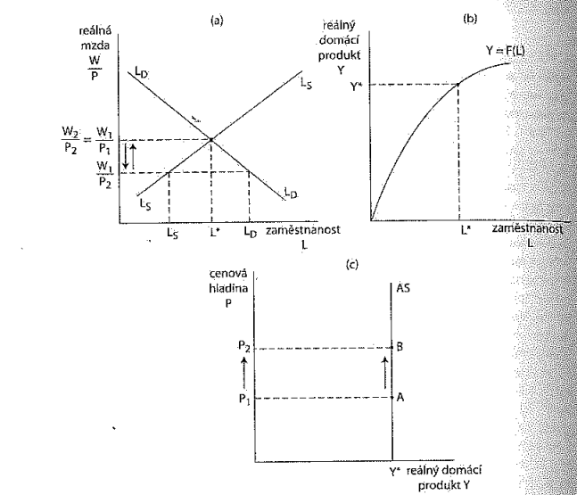
1. Klasická agregátní nabídka - odvození
Klasická agregátní nabídka: na úrovni potenciálního produktu: Křivka AS – vertikála procházející potenciálním produktem Y*; klasická není realistickým obrazem ekonomiky.
Realita: často není splněn předpoklad dokonale pružných mezd a cen, nikdy předpoklad úplné informovanosti lidí o cenách a mzdách.
Vertikální křivka AS: jen v dlouhém období,
V krátkém – možný rostoucí průběh.
Reálný domácí produkt – v krátkém období – ne vždy rovný potenciálnímu:
Krátkodobé fluktuace kolem potenciálního produktu.
4/32

Slide 6
Vysvětlení krátkodobé agregátní nabídky:
Několik modelů: odlišné předpoklady, ale dospívají ke stejnému závěru:
Krátkodobá křivka agregátní nabídky má rostoucí průběh:
MZDOVÉ STRNULOSTI
Jeden z modelů krátkodobé agregátní poptávky – předpoklad: nominální mzdy = krátkodobě nepružné.
Nejznámější příčina mzdových strnulostí – kolektivní mzdové dohody.
DÚ: Korektivní kolektivní mzdové dohody: Když klesne Ms => klesají agregátní výdaje => klesají ceny – i ceny produktů firmy: nemůže snížit počty zaměstnanců, porovnává mzdu zaměstnance s jeho peněžním mezním produktem: firma propouští dokud se mezní produkt nezvýší na úroveň mzdy => sníží výrobu.
Kolektivní smlouva vyprší: nová smlouva: nižší nominální mzdy a tedy náklady na práci => zvýšení počtu zaměstnanců, výroby.
4/32

Slide 7
MZDOVÉ STRNULOSTI
Mzdové strnulosti: i ve firmách, kde kolektivní smlouvy neexistují: když klesnou ceny, zaměstnavatel se zdráhá snížit mzdy: obává se negativních reakcí zaměstnanců; raději propustí pár lidí místo plošného snížení mezd = odpor všech zaměstnanců
DÚ: Proč se podnikatel zdráhá snížit mzdy: podnikatel nese podnikatelské riziko, zaměstnanci – averze k riziku: tichá dohoda mezi nimi: pevné mzdy zaměstnancům, podnikatel – zisk nebo ztráta => raději propustí pár lidí místo plošného snížení mezd.
=> Mzdové strnulosti – vysvětlovány jako důsledek implicitních pracovních smluv (nová keynesiánské ekonomie): nepsaná pravidla vztahů mezi podnikatelem a jeho zaměstnanci: nositelem rizika ve firmě je podnikatel: motivace aby změny cen pokud možno nepřenášel do mezd,
tj. aby nesnižoval mzdy, když ceny klesají, a aby mzdy, když ceny rostou.
Pokles cen snižuje zisky => snižování výroby – propouštění nejméně produktivních zaměstnanců;
Růst cen zvyšuje zisky => zvyšování výroby a zaměstnanosti.
4/32
Notes:
Nové keynesiánská ekonomie – snaha vysvětlit nezaměstnanost mzdovými a cenovými strnutostmi.

Slide 8
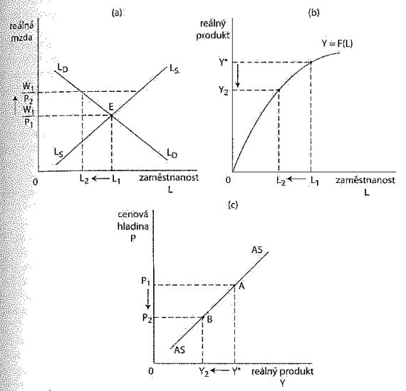
MZDOVÉ STRNULOSTI – důsledky:
Graf (a): trh práce, který je vyčištěný: rovnováha v bodě E při zaměstnanosti L1 a reálné mzdě W1/P1. Pokles cen na P2: nominální mzdy krátkodobě strnulé W1): pokles cen zvyšuje reálne mzdy na W1/P2. Zaměstnanost – pokles na L2
Graf (b): produkční funkce: při zaměstnanosti L1 – potenciální produkt Y*; při nižší L2 - produkt Y2
Graf (c): spojuje cenové hladiny s reálnými domácími produkty; nižší – P2: nižší reálný produkt Y2 (bod B).
Rostoucí průběh – vysvětluje strnulost nominálních mezd.
Srovnání s křivkou klasické AS: změny cenové hladiny mohou vést ke krátkodobým odchylkám reálného produktu od potenciálního.
4/32
Notes:
pro poptávku po penězích platí v podstatě totéž, co pro poptávku po jakémkoli zboží. Například vaše poptávka po hamburgerech závisí na vašem důchodu a na ceně hamburgeru. Vaše poptávka po peněžních zůstatcích závisí rovněž na vašem důchodu a na ceně držby peněz — cenou držby peněz je ušlý nominální úrok.

Slide 9
MZDOVÉ STRNULOSTI – důsledky:
Trh se práce v každém okamžiku nevyčisťuje:
Mzdové strnulosti – příčinou, že se trh práce vyčišťuje nedokonale, pomalu.
Obr. (předchozí snímek):
ekonomika mimo potenciální produkt - trh práce nevyčištěn:
Bod B: vyrábí se nižší než potenciální produkt: (viz graf c), na trhu práce vyšší než přirozená míra nezaměstnanosti
Model mzdových strnulostí – nedostatky.
Mzdovými strnulostmi dokážeme vysvětlil, proč reálný produkt klesá pod potenciální, když se cenová hladina sníží. Nedokážeme vysvětlit, proč reálný produkt roste nad potenciální, když se cenová hladina zvýší.
Jestliže nominální mzdy zůstanou stejné při růstu P: firmám klesají náklady práce: chtějí zvýšit výrobu a zaměstnávat více lidí.
Proč by lidé měli nabízet více práce, když nerostou jejich reálné mzdy??? Neroste nabídka práce – nemůže dojit k růstu => zaměstnanosti a reálného produktu (Obr. Růst P: firmy poptávají více práce než L1, lidé nabízejí méně práce než L2).
.
Obr. (předchozí snímek): mzdovými strnulostmi dokážeme vysvětlit část agregátní nabídky, která je pod potenciálním produktem Y*.
Další nedostatek modelu strnulých mezd: podle tohoto modelu – mzdy se pohybují proticyklicky, tj. ve fázi hospodářské recese rostou, ve fáze expanze klesají.
Zkušenosti nepotvrzují: Empirické výzkumy – pohyby reálných mezd nejsou proticyklické: a) MÍRNĚ PROCYKLICKY VÝVOJ: klesají v recesi a rostou v expanzi, b) JEJICH VÝVOJ S EKONOMICKÝM CYKLEM NEKORESPONDUJE.
4/32

Slide 10
2. MYLNÉ VNÍMÁNÍ CENOVÉ HLADINY
2. model, který vysvětluje krátkodobou agregátní nabídku:
Předpoklad: ceny i mzdy jsou pružné, ale firmy mají o změnách cen LEPŠÍ INFORMACE než zaměstnanci:
Důvod: Firmy nakupují méně druhů zboží než spotřebitelé; Nákupy firem – pravidelnější a přesněji naplánované než nákupy spotřebitelů: firmy mají o cenách toho, co nakupují, lepší informace než zaměstnanci = spotřebitelé.
Zaměstnanci nedokáži v krátkém období dobře odhadnout změny cen: zamění růst / pokles nominálních mezd s růstem / poklesem reálných mezd.
Když rostou ceny i nominální mzdy – zaměstnanci registrují růst mezd, neuvědomují si hned růst cen => považují růst nominálních mezd za růst reálných mezd => ochotni více pracovat:
Tento jev = MYLNÉ VNÍMÁNÍ CENOVÉ HLADINY / PENĚŽNÍ ILUZE:
Cenová hladina, kterou zaměstnanci očekávají, se v krátkém období může odlišovat od skutečné cenové hladiny.
Následky pro nabídku práce: zaměstnanci nabízejí prací v závislosti na očekávané reálné mzdě: podíl nominálních mezd a očekávané cenové hladiny.
Následky pro poptávku po práci: firmy i v krátkém období odhadují cenovou hladinu správně => jimi očekávaná cenová hladina se shoduje se skutečnou cenovou hladinou. Trh práce v krátkém období - rovnice:
4/32

Slide 11
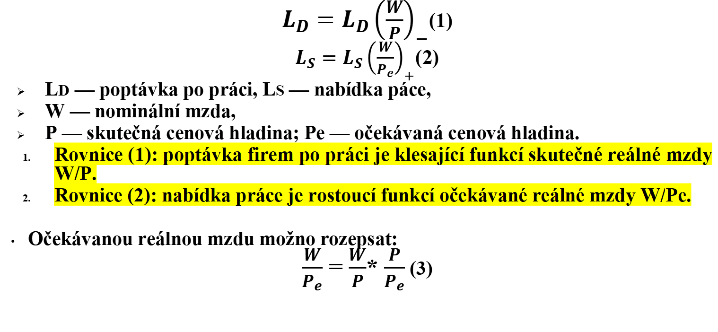
2. MYLNÉ VNÍMÁNÍ CENOVÉ HLADINY
${{L_{D}=L}_{D}\left(\frac{W}{P}\right)}_{−}$(1)
${{L_{S}=L}_{S}\left(\frac{W}{P_{e}}\right)}_{+}$(2)
LD — poptávka po práci, LS — nabídka páce,
W — nominální mzda,
P — skutečná cenová hladina; Pe — očekávaná cenová hladina.
Rovnice (1): poptávka firem po práci je klesající funkcí skutečné reálné mzdy W/P.
Rovnice (2): nabídka práce je rostoucí funkcí očekávané reálné mzdy W/Pe.
Očekávanou reálnou mzdu možno rozepsat:
$\frac{W}{P_{e}}$ = $\frac{W}{P}$* $\frac{P}{P_{e}}$ (3)
4/32

Slide 12
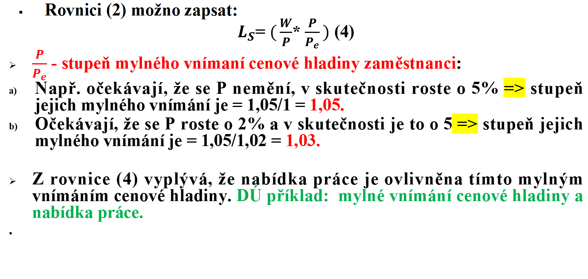
2. MYLNÉ VNÍMÁNÍ CENOVÉ HLADINY
Rovnici (2) možno zapsat:
$L_{S}$= $(\frac{W}{P}$* $\frac{P}{P_{e}})$ (4)
$\frac{P}{P_{e}}$ - stupeň mylného vnímaní cenové hladiny zaměstnanci:
Např. očekávají, že se P nemění, v skutečnosti roste o 5% => stupeň jejich mylného vnímání je = 1,05/1 = 1,05.
Očekávají, že se P roste o 2% a v skutečnosti je to o 5 => stupeň jejich mylného vnímání je = 1,05/1,02 = 1,03.
Z rovnice (4) vyplývá, že nabídka práce je ovlivněna tímto mylným vnímáním cenové hladiny. DÚ příklad: mylné vnímání cenové hladiny a nabídka práce.
4/32

Slide 13
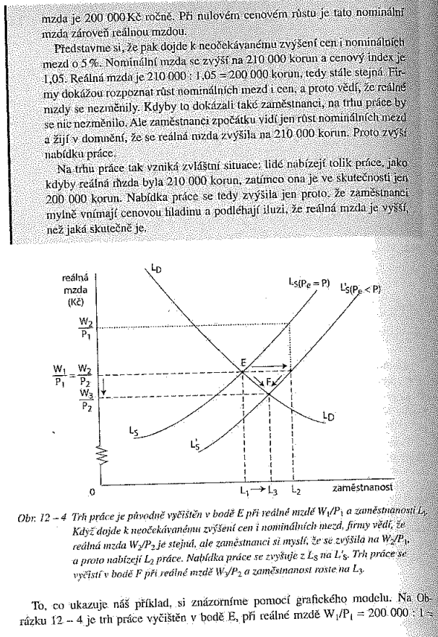
2. MYLNÉ VNÍMÁNÍ CENOVÉ HLADINY
Graf: trh práce, který je vyčištěný: rovnováha v bodě E při zaměstnanosti L1 a reálné mzdě W1/P1=200 000 /1 = 200 000 Kč.
Neočekávané zvýšení cen i nominálních mezd o 5%: Firmy vědí, že reálna mzda = W2/P2: P1=210 000 /1,05 = 200 000 Kč – stejná: poptávají L1 práce.
Zaměstnanci: W2/P1=210 000 / 1 = 210 000 Kč. Nabízejí L2 práce.
=> zvýšení nabídky práce z LS na ĽS –vlivem mylného vnímaní cenové hladiny
Zaměstnanci na křivce
LS: vnímají cenovou hladinu správně — jimi očekávaná cenová je stejná jako skutečná cenová hladina, tj. P= Pe.
ĽS : vnímají cenovou hladinu mylně — jimi očekávaná cenová hladina je menší než skutečná cenová hladina. tj. Pe < P.
4/32

Slide 14
2. MYLNÉ VNÍMÁNÍ CENOVÉ HLADINY
Po určité době zaměstnanci poznají, jaká jé skutečná cenová hladina a vracejí se na nabídkovou křivku LS,
Trh práce se vyčistí opět v bode E, zaměstnanost se vrátí na L1, reálný produkt se sníží na původní úroveň.
Model mylného vnímání cenové hladiny vs. Model mzdových strnulostí
Oba modely: změny cenové hladiny vedou krátkém období k změnám zaměstnanosti a reálného produktu:
KRÁTKODOBÁ AGREGÁTNÍ NABÍDKA = ROSTOUCÍ FUNKCE CENOVÉ HLADINY.
Model mylného vnímání cenové hladiny — vysvětlení nejen poklesu reálného produktu pod potenciální produkt, ale též růst reálného produktu nad potenciální produkt, protože objasňuje, jak růst cenové hladiny zvyšuje nabídku práce.
Další rozdíl mezi modely: model mzdových strnulostí — založen na krátkodobém nevyčišťováni trhu práce; v modelu mylného vnímání se trh práce vyčišťuje i v krátkém období: body E i F na Obr. (předchozí snímek) — vyčištěný trh práce (srovnejte se snímkem 8).
Oba modely — shodný závěr o proticyklickém chování reálných mezd.
Obr. (předchozí snímek): vyšší zaměstnanost L3 je spojena s nižší reálnou mzdou W3/P2.
4/32

Slide 15
3. NEÚPLNÉ INFORMACE O CENÁCH
Třetí model pro vysvětlení rostoucího tvaru funkce agregátní nabídky v krátkém období = MODEL NEÚPLNÉ INFORMOVANOSTI CENÁCH.
Autor: Robert Lucas; Tři předpoklady:
Ceny a mzdy jsou pružné: nejen v dlouhém, ale i v krátkém období => trhy se vyčišťují.
Lidé tvoří racionální očekávání.
Neočekávané změny cenové hladiny si lidé uvedomují se zpožděním: informace se k nim nedostávají ihned, ale šíří se postupně:
Třetí předpoklad vysvetluje průběh krátkodobé agregátní nabídky.
Na rozdíl od předchozího modelu mylného vnímání cen:
Nepredpokládá Lucasův model lepší informovanost firem o cenách než u zaměstnanců – nerozlišuje mezi zaměstnanci a zaměstnavateli.
DÚ: Neúplné informace pekaře
4/32

Slide 16
3. NEÚPLNÉ INFORMACE O CENÁCH
Subjekt se rozhoduje, kolik své služby má poskytovat: řídí se relativní cenou své služby:
vyjádří jako p/P, kde
p je cena služby, kterou sám prodává.
a P jsou ceny ostatních statků, které nakupuje.
Je-li zaměstnancem, relativní cena jeho služby = W/P; W – jeho nominální mzda,
Je-li výrobcem, jeho relativní cena je p/P, P – cena jeho zboží.
Pokud cena jeho služby roste oproti cenám ostatních statků, tj. roste relativní cena jeho služby, bude nabízet více své služby:
Zaměstnanec – roste jeho mzda (oproti cenám spotřebního zboží) => chce více pracovat*;
Výrobce – roste cena jeho zboží (oproti ostatním cenám) => chce více vyrábět.
V krátkém období – šíření informací o změnách cen k subjektům postupně a se zpožděním: v každém okamžiku znají subjekty vlastní cenu, ale ne ceny ostatních statků => Jimi očekávané ceny se mohou lišit od skutečných cen.
4/32
Notes:
Předpoklad: substituční efekt růstu mzdy je silnější než důchodový efekt.

Slide 17
3. NEÚPLNÉ INFORMACE O CENÁCH
Výrobce očekává vlastní cenu pe a cenovou hladinu Pe.
=> Očekává relativní cenu svého zboží pe/Pe a na základě ní volí objem své produkce.
Pak (oproti původním očekáváním): zvýšení všech cen: výrobce ihned ví, že se jeho vlastní cena zvýšila z pe na p, ale neví ihned, že se i cenová hladina zvýšila z Pe na P:
=> Mylně se domnívá, že relativní cena jeho zboží vzrostla na p/Pe => zvýší svou produkci.
Po určité době si uvědomí, že se i cenová hladina zvýšila z Pe na P takže jeho relativní cena se ve skutečnosti nezměnila.
=> Sníží produkci na dřívější úroveň.
Od jednotlivce k agregátní úrovni: Je-li skutečná cenová hladina shodná s očekávanou:
domácí produkt setrvává na úrovni potenciálního produktu: subjekty považují relativní ceny svých služeb za nezměněné a nemají důvod měnit své nabídky.
4/32

Slide 18
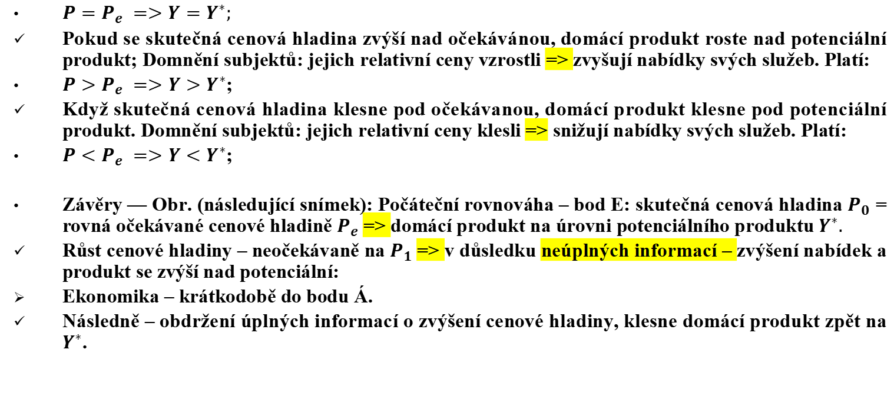
3. NEÚPLNÉ INFORMACE O CENÁCH
$P=P_{e} =>Y=Y^{∗};$
Pokud se skutečná cenová hladina zvýší nad očekávánou, domácí produkt roste nad potenciální produkt; Domnění subjektů: jejich relativní ceny vzrostli => zvyšují nabídky svých služeb. Platí:
$P>P_{e} =>Y>Y^{∗}$;
Když skutečná cenová hladina klesne pod očekávanou, domácí produkt klesne pod potenciální produkt. Domnění subjektů: jejich relativní ceny klesli => snižují nabídky svých služeb. Platí:
$P<P_{e} =>Y<Y^{∗}$;
Závěry — Obr. (následující snímek): Počáteční rovnováha – bod E: skutečná cenová hladina $P_{0}$ = rovná očekávané cenové hladině $P_{e}$=> domácí produkt na úrovni potenciálního produktu $Y^{∗}.$
Růst cenové hladiny – neočekávaně na $P_{1}$=> v důsledku neúplných informací – zvýšení nabídek a produkt se zvýší nad potenciální:
Ekonomika – krátkodobě do bodu Á.
Následně – obdržení úplných informací o zvýšení cenové hladiny, klesne domácí produkt zpět na $Y^{∗}$.
4/32

Slide 19
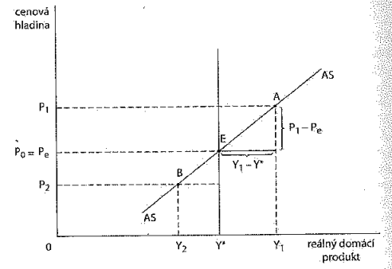
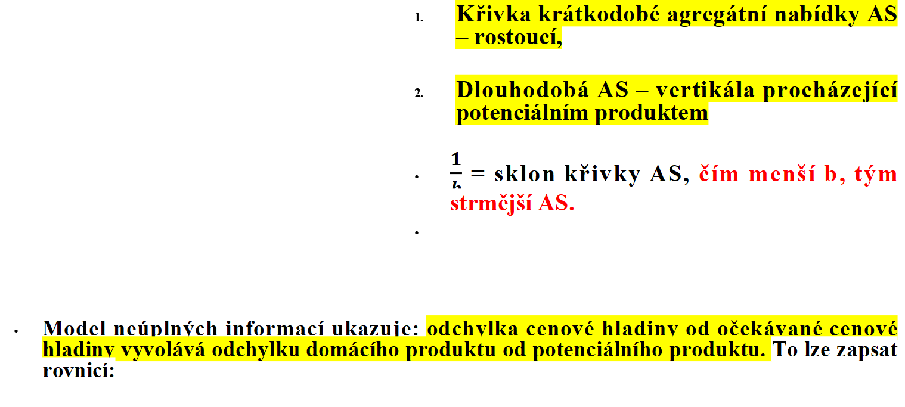
3. NEÚPLNÉ INFORMACE O CENÁCH
Křivka krátkodobé agregátní nabídky AS – rostoucí,
Dlouhodobá AS – vertikála procházející potenciálním produktem
$\frac{1}{b}$ = sklon křivky AS, čím menší b, tým strmější AS.
Model neúplných informací ukazuje: odchylka cenové hladiny od očekávané cenové hladiny vyvolává odchylku domácího produktu od potenciálního produktu. To lze zapsat rovnicí:
4/32

Slide 20
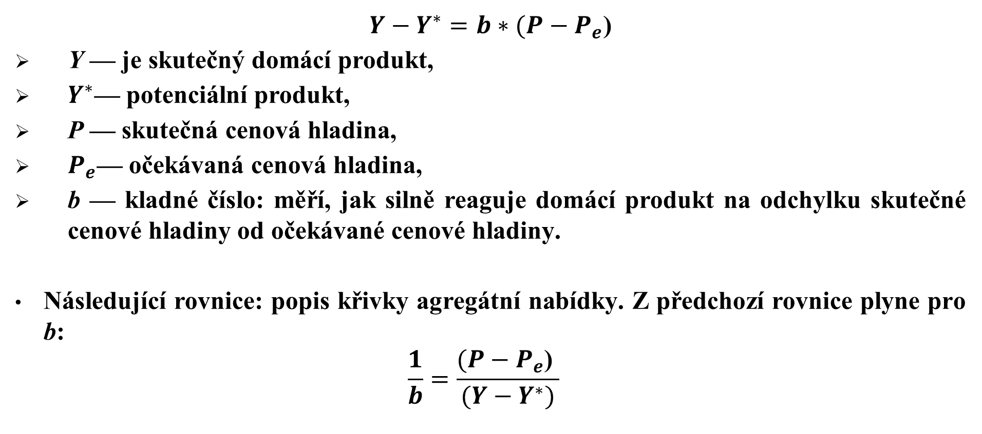
3. NEÚPLNÉ INFORMACE O CENÁCH
$Y−Y^{∗}=b∗(P−P_{e}$)
Y — je skutečný domácí produkt,
$Y^{∗}$— potenciální produkt,
P — skutečná cenová hladina,
$P_{e}$— očekávaná cenová hladina,
b — kladné číslo: měří, jak silně reaguje domácí produkt na odchylku skutečné cenové hladiny od očekávané cenové hladiny.
Následující rovnice: popis křivky agregátní nabídky. Z předchozí rovnice plyne pro b:
$$\frac{1}{b}=\frac{(P−P_{e}\text{) }}{(Y−Y^{∗})}$$
4/32

Slide 21
KŘIVKA AS – mezinárodní srovnání
Lucas – hypotéza: dochází-li v zemi k častým a velkým změnám v peněžní zásobě a AD – a tedy i k častým a velkým změnám cenové hladiny:
Subjekty nakonec pochopí, že změna jejich vlastní ceny bude doprovázená i změnami ostatních cen
=> naučí se růst cenové hladiny očekávat => nebudou příliš reagovat na cenové změny změnami vlastní nabídky:
Testování na datech:
Strmá AS – v zemích s častými a velkými změnami cenové hladiny => reakce domácího produktu – malá.
Plochá AS – v zemích se stabilní cenovou hladinou => i malé změny cenové hladiny doprovázený značnými změnami domácího produktu.
4/32

Slide 22
TŘI MODELY KRÁTKODOBĚ ROSTOUCÍ AGREGÁTNÍ NABÍDKY – srovnání:
Všechny dospívají ke stejnému závěru: krátkodobá agregátní nabídka = rostoucí funkce cenové hladiny.
Odlišnosti – jak k tomuto závěru dospívají:
Hlavně v odpovědi na otázku, zda se trhy práce vyčišťují.
Model strnulých mezd – trhy práce se v krátkém období nevyčišťují,
model mylného vnímání cen zaměstnanci i Lucasův model neúplných informací – trhy práce se i v krátkém období vyčišťují.
Důležitý rozdíl mezi modely – dále:
Model strnulých mezd a model mylného vnímání cen zaměstnanci – závěry o proticyklickém vývoji reálných mezd.
Lucasův model neúplných informací k takovému závěru nutně nevede:
z modelu neúplných informací vyplývá:
v hospodářské expanzi rostou nominální mzdy i ceny – tj. nemusí klesal reálné mzdy;
v hospodářské recesi klesají nominální mzdy i ceny – tj. nemusí růst reálné mzdy.
=> výhoda Lucasova modelu: empirická data nepotvrzují, že se reálné mzdy chovají proticyklicky.
4/32

Slide 23
Model AS-AD a změny agregátní poptávky
Spojíme AS a AD v model AS-AD.
Křivka AD – takové kombinace cenové hladiny a reálného domácího produktu, při nichž je v rovnováze trh zboží a služeb, trh peněz a měnový trh.
Křivka AS – takové kombinace cenové hladiny a reálného domácího produktu, při nichž je v rovnováze trh práce.
=> Všechny trhy jsou v rovnováze pouze v průsečíku obou křivek.
Křivka AD – odvozena pro danou peněžní zásobu. =>
Ke změně AD dochází, když se mění peněžní zásobu.
Př. malá otevřená ekonomika, pro kterou lze použít Mundell-Flemingův model; předpoklad: případ klasické agregátní nabídky:
Obr. (následující snímek): účinek zvýšení nominální peněžní zásoby na AD a na reálný produkt.
4/32

Slide 24
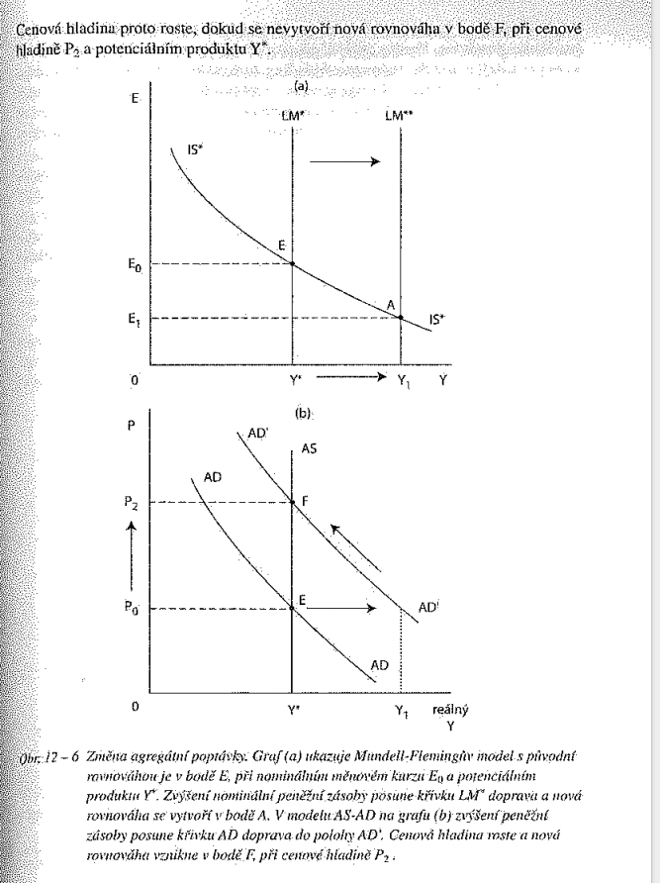
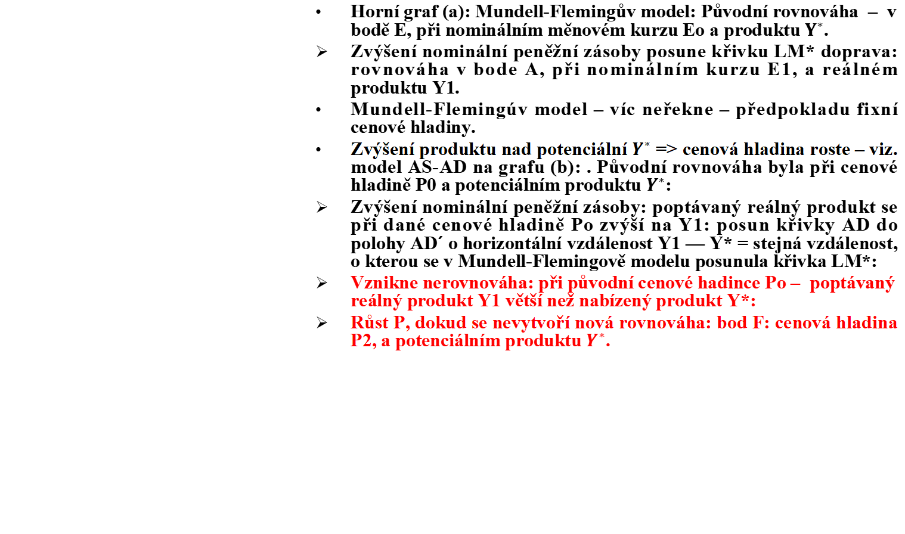
Model AS-AD a změny agregátní poptávky
Horní graf (a): Mundell-Flemingův model: Původní rovnováha – v bodě E, při nominálním měnovém kurzu Eo a produktu $Y^{∗}$.
Zvýšení nominální peněžní zásoby posune křivku LM* doprava: rovnováha v bode A, při nominálním kurzu E1, a reálném produktu Y1.
Mundell-Flemingúv model – víc neřekne – předpokladu fixní cenové hladiny.
Zvýšení produktu nad potenciální $Y^{∗}$ => cenová hladina roste – viz. model AS-AD na grafu (b): . Původní rovnováha byla při cenové hladině P0 a potenciálním produktu $Y^{∗}$:
Zvýšení nominální peněžní zásoby: poptávaný reálný produkt se při dané cenové hladině Po zvýší na Y1: posun křivky AD do polohy AD´ o horizontální vzdálenost Y1 — Y* = stejná vzdálenost, o kterou se v Mundell-Flemingově modelu posunula křivka LM*:
Vznikne nerovnováha: při původní cenové hadince Po – poptávaný reálný produkt Y1 větší než nabízený produkt Y*:
Růst P, dokud se nevytvoří nová rovnováha: bod F: cenová hladina P2, a potenciálním produktu $Y^{∗}$.
4/32

Slide 25
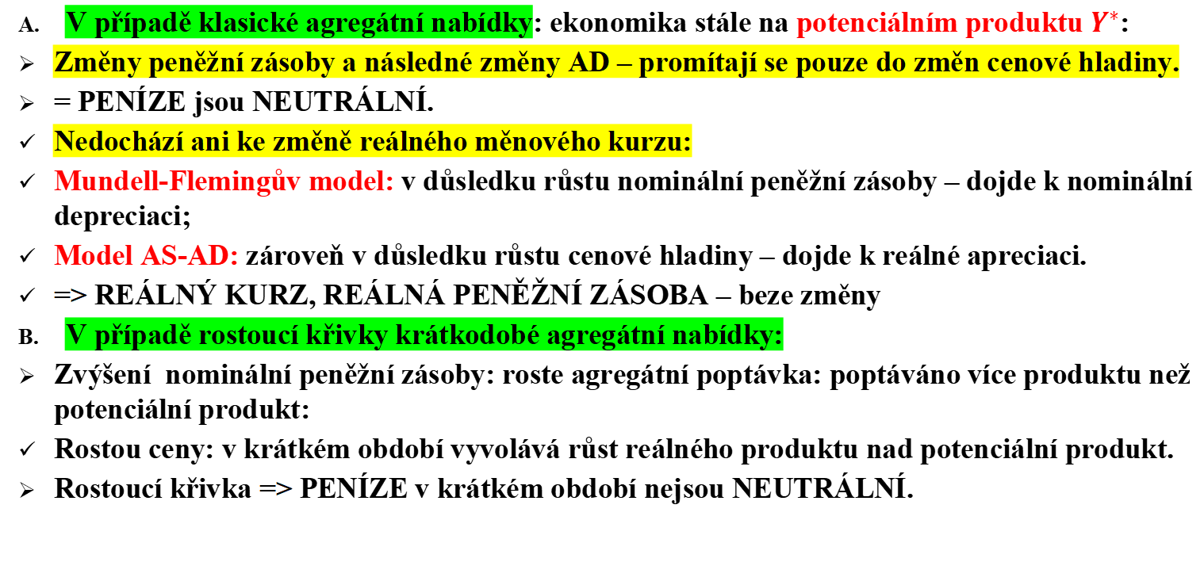
Model AS-AD a změny agregátní poptávky
V případě klasické agregátní nabídky: ekonomika stále na potenciálním produktu $Y^{∗}$:
Změny peněžní zásoby a následné změny AD – promítají se pouze do změn cenové hladiny.
= PENÍZE jsou NEUTRÁLNÍ.
Nedochází ani ke změně reálného měnového kurzu:
Mundell-Flemingův model: v důsledku růstu nominální peněžní zásoby – dojde k nominální depreciaci;
Model AS-AD: zároveň v důsledku růstu cenové hladiny – dojde k reálné apreciaci.
=> REÁLNÝ KURZ, REÁLNÁ PENĚŽNÍ ZÁSOBA – beze změny
V případě rostoucí křivky krátkodobé agregátní nabídky:
Zvýšení nominální peněžní zásoby: roste agregátní poptávka: poptáváno více produktu než potenciální produkt:
Rostou ceny: v krátkém období vyvolává růst reálného produktu nad potenciální produkt.
Rostoucí křivka => PENÍZE v krátkém období nejsou NEUTRÁLNÍ.
4/32

Slide 26
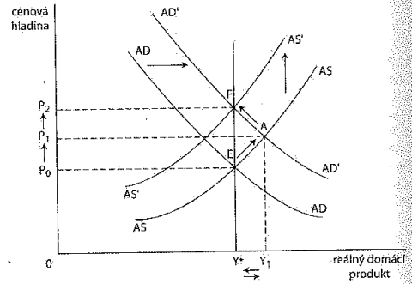
Model AS-AD a změny agregátní poptávky
Obr.: Zvýšení nominální peněžní zásoby – posun AD doprava do polohy AD'. Nová krátkodobá rovnováha: průsečík AD' a křivky krátkodobé AS – bod A, při cenové hladině P1. a reálnem produktu Y1.
Po určité době: návrat reálného produktu na Y* => nová dlouhodobá rovnováha v bodě F při cenové hladině P2 a potenciálním produktu Y*.
Nové rovnováze odpovídá nová křivky krátkodobé agregátní nabídky: AS'.
4/32

Slide 27
Posun křivky krátkodobé agregátní nabídky z AS do AS':
Závisí na modelu použitém k vysvětlení AS:
Model strnulých mezd: křivka AS odpovídá původním nižším nominálním mzdám; křivka AS' odpovídá po prolomení mzdových strnulostí vyšším nominálním mzdám.
Model mylného vnímání cenové hladiny: křivka AS odpovídá původním nižším nominálním mzdám, při kterých jsou pracovníci ochotni pracovat = neuvědomují si zvýšení cen; křivka AS' odpovídá vyšším nominálním mzdám, při kterých jsou ochotni pracovat = když si uvědomí zvýšení cen.
V obou modelech – posun křivky AS vzhůru: vysvětlen zvýšením nominálních mezd.
Lucasův model neúplných informací: původní křivka AS odpovídá nižší očekávané cenové hladině => i nižším očekávaným nákladům subjektů; Křivka AS' odpovídá vyšší cenové hladině => i vyšším nákladům, jakmile si je subjekty uvědomí.
4/32

Slide 28
Účinky poklesu AD
Snížení peněžní zásoby => klesne agregátní poptávka. Lidé poptávají méně zboží než jaký je potenciální produkt.
Klesají ceny: vyvolává v krátkém období pokles reálného produktu pod potenciální produkt: Obr. (předchozí snímek):
Snížení nominální peněžní zásoby posouvá křivku agregátní poptávky doleva do AD'
Nová krátkodobá rovnováha: v průsečíku křivky agregátní poptávky AD' a křivky krátkodobé agregátní nabídky AS: bod B při cenové hladině P3 a reálnem produktu Y3.
Rozdíl mezi Y3 a potenciálním produktem Y*: produkční (deflační) mezera: po určité době – reálný produkt se vrátí na Y* a nová dlouhodobá rovnováha: bod G, při cenové hladině P4, potenciálním produktu Y* odpovídá také nová křivka krátkodobé agregátní nabídky AS'.
4/32

Slide 29
Model AS-AD a změny agregátní nabídky
Agregátní nabídka: odráží náklady => změny AS – vyvolány změnou nákladů.
Náklady, kleté ovlivňují celou ekonomiku: Ceny energie — cena ropy.
Zvýšení nákladů = nepříznivý nákladový šok:
Např. zvýšení cen ropy vyvolá růst nákladů v celé ekonomice: výrobci reagují snížením výroby a reálný domácí produkt klesá pod potenciální: zvýšení nezaměstnanosti nad její přirozenou míru.
Dlouhé období: nezaměstnanost vede poklesu k reálných mezd => pokles nákladů, domácí produkt – růst opět na úroveň potenciálního produktu.
Obr. (následující snímek): Původní rovnováha – bod E: ekonomika na úrovni potenciálního produktu Y*, při cenové hladině P0.
4/32

Slide 30
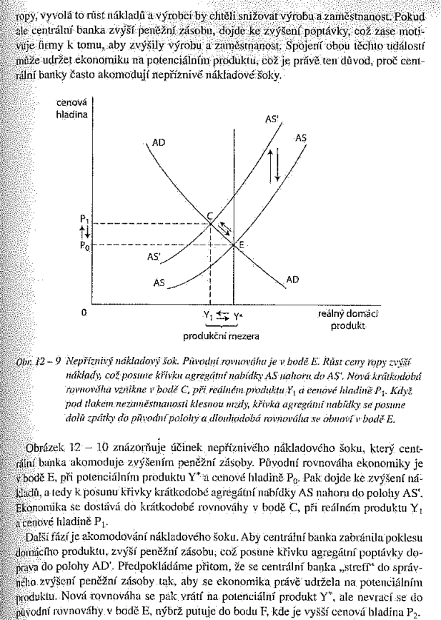
Model AS-AD a změny agregátní poptávky
Růst ceny ropy zvýší náklady: posune křivky agregátní nabídky nahoru do polohy AS‘: domácí produkt klesá a cenová hladina roste.
Nová krátkodobá rovnováha: bod C, při reálném produktu Y1 a cenové hladině P1:
V ekonomice – produkční mezera: Y*- Y1.
Pak klesnou mzdy, posun křivky agregátní nabídky dolů do původní polohy a dlouhodobá rovnováha se obnoví v bodě E.
Předpoklad: centrální banka na nepříznivý nákladový šok nereaguje;
4/32

Slide 31
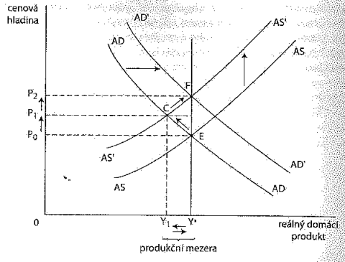
Model AS-AD a změny agregátní poptávky
Centrální banka může nepříznivé účinky šoku eliminovat tím, že zvýší peněžní zásobu = AKOMODOVÁNÍ NÁKLADOVÉHO ŠOKU.
Obr. účinek nepříznivého nákladového šoku, který centrální banka akomoduje zvýšením peněžní zásoby. Původní rovnováha ekonomiky - bod E, při potenciálním produktu Y* a cenové hladině P0:
Pak: zvýšení nákladů: posun křivky krátkodobé agregátní nabídky AS do polohy AS:
Ekonomika – krátkodobá rovnováha v bodě C, při reálném produktu Y1 a cenové hladině P1
Další fáze = akomodování nákladového šoku: centrální banka – snaha zabránit poklesu produktu => zvýší peněžní zásobu => posun křivky agregátní poptávky do polohy AD‘.
Předpoklad správného zvýšení peněžní zásoby CB, aby se ekonomika právě udržela na potenciálním produktu Y* => Nová rovnováha – bod F, kde je vyšší cenová hladina P2.
4/32

Slide 32
Aplikace: Indexování mezd
Ve 2. polovině 20. století – inflace = běžná součást života => odbory požadovaly od zaměstnavatelů záruky, že inflace nebude snižovat reálné mzdy =>
PRAXE INDEXOVÁNÍ MEZD PODLE INFLACE.
V kolektivních smlouvách – doložky: nominální mzdy automaticky zvyšovány podle indexu spotřebitelských cen
Indexování mezd bráni přerozdělování důchodů mezi zaměstnanci a zaměstnavateli, které by inflace vyvolávala.
Obhájci – indexování mezd tlumí sociální konflikty.
Z ekonomického hlediska není indexování vždy výhodné.
4/32

Slide 33
Indexování mezd
Indexování mezd
není problém, pokud je růst cen vyvolán růstem agregátní poptávky;
je problém, když ceny rostou v důsledku nepříznivých nákladových šoků.
Indexování brání poklesu reálných mezd a ekonomika není schopna se s nákladovým šokem vyrovnat (viz předchozí obrázky)-
V zemi, kde je indexování mezd rozšířené: nepříznivé nákladové šoky vyvolávají dlouho trvající nezaměstnanost.
Ad A) Mzdy nejsou indexovány – přechodné snížení reálných mezd a krátkodobé zvýšení reálného produktu nad potenciální. V případě indexování – mzdy se automaticky zvýší. Konečný výsledek = stejný.
Ad B) Mzdy nejsou indexovány –vysoká nezaměstnanost nakonec sníží mzdy – návrat ekonomiky na potenciální produkt při nižších reálných mzdách. V případě indexování – indexace brání poklesu reálných mezd, vysoká nezaměstnanost přetrvává, nenastává návrat na Y*.
DÚ: Poptávkový šok a Indexování mezd; Nákladový šok a Indexování mezd
4/32

Slide 34
DĚKUJI ZA POZORNOST

